Slide 1


Ядерное общество России в НИЯУ МИФИ
Бочкарев А.С.
НИЯУ МИФИ
2014 г.

Slide 2
Состав ячейки ЯОР НИЯУ МИФИ
78 членов
29 молодых
из них 22 студента

Slide 3
Молодежная политика ЯОР НИЯУ МИФИ
Конкурсы (Ядерный лекторий)
Просветительские мероприятия (Лекторий «Ядерные технологии»)
Участие молодежного актива в отраслевых мероприятиях:
конкурсы,
конференции,
организация мероприятий, проходящих на площадке НИЯУ МИФИ

Slide 4
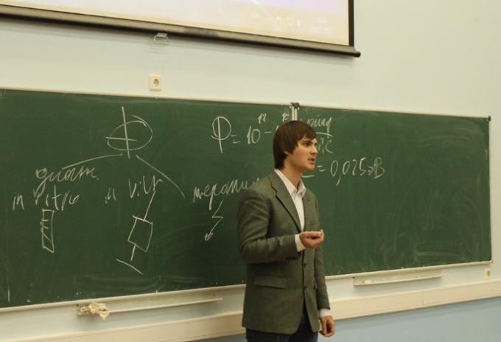
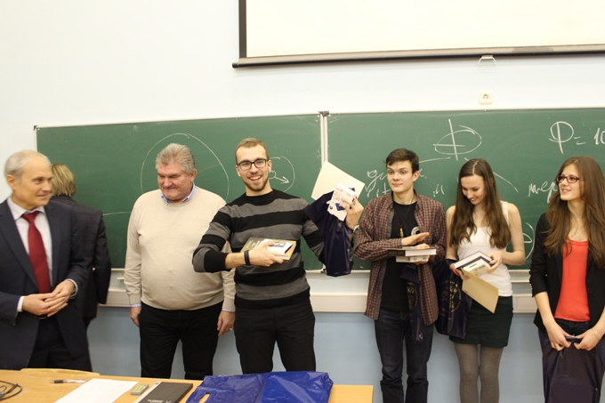
Подробнее о конкурсе «Ядерный лекторий»
Цели:
  Формирование студенческого актива
  Формирование положительного общественного мнения о деятельности отрасли
  Повышение информированности населения о деятельности отрасли

Slide 5
Подробнее о лектории «Ядерные технологии»
Лекторы: молодые сотрудники базовых предприятий атомной отрасли, члены ЯОР
Основная аудитория: студенты 3-5 курсов профильных специальностей («Ядерная физика и технологии», «Ядерные реакторы и материалы», «Материаловедение и технология материалов» и т.д.).
Дополнительная аудитория: студенты младших курсов профильных специальностей и студенты смежных специальностей, интересующиеся атомной энергетикой и промышленностью.
Место проведения: НИЯУ МИФИ.
Цели лектория: популяризация ядерных технологий, привлечение студентов к прохождению практик на предприятиях в отделах, нуждающихся в молодых кадрах.

Slide 6
Регулярная отраслевая студенческая конференция
Основная аудитория: студенты отраслевых специальностей, аспиранты, молодые сотрудники
Возможность для студентов различных специальностей и молодых сотрудников обменяться научным и профессиональным опытом
Место проведения: по очереди на площадках Ассоциации опорных вузов Росатома
Возможность для вузов максимально задействовать свой научный потенциал

Slide 7
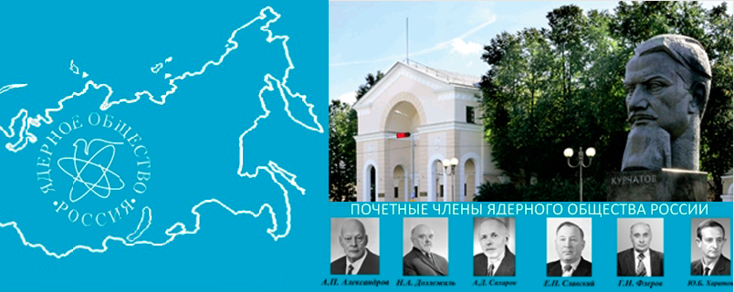
Сайт ЯОР
Яороссии.рф

